Slide 1
Analisis Game Populer
6th Grade
Here is where your presentation begins

Slide 2
Anggota Kelompok
01
02
03
Kendrick Raphael Ticoalu (2208561097)
Kadek Yuni Suratri (2208561055)
Esa Sulistyo Aji Nugroho (2208561144)

Slide 3
Table of contents
01
02
03
04
05
Data Understanding
Business Understanding
Data Preparation
Modelling
Evaluasi

Slide 4
01
Business Understanding

Slide 5
Analisis Situasi
Industri video game terus berkembang pesat dengan ribuan game baru dirilis setiap tahunnya. Di tengah persaingan yang ketat, penting bagi developer dan publisher untuk mengetahui bagaimana persepsi atau sentimen pengguna terhadap sebuah game, baik sebelum maupun setelah dirilis. Informasi ini dapat digunakan sebagai dasar pengambilan keputusan dalam pengembangan fitur, pemasaran, hingga strategi monetisasi.
Namun, akan menjadi suatu tantangan jika melakukan penilaian sentimen secara manual dari review pengguna. Membutuhkan waktu dan tenaga yang besar, serta sulit jika dilakukan secara real-time. Oleh karena itu, dibutuhkan sistem yang mampu memprediksi sentimen pengguna terhadap suatu game berdasarkan data statistik.

Slide 6
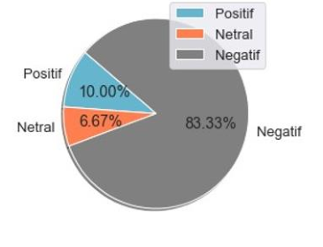
Permasalahan
Permasalahan bisnis yang diselesaikan yaitu memprediksi sentimen pengguna terhadap game secara otomatis berdasarkan data karakteristik game. Berikut merupakan hal yang akan dianalisis:
Metrik apa yang mempengaruhi sentimen pemain terhadap game?
Bagaimana membangun model untuk dapat memprediksi sentimen pengguna terhadap video game berdasarkan karakteristik statistik game?
Seberapa akurat model dalam memprediksi sentimen terhadap game?

Slide 7
Tujuan
Adapun tujuan bisnis yang ingin dicapai yaitu membantu dalam memahami potensi keberhasilan suatu game.
Selain itu, memberikan rekomendasi akurat kepada pengguna seberapa besar seseorang menyukai suatu game.

Slide 8
02
Data Understanding

Slide 9
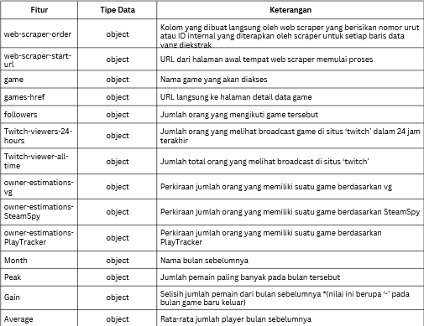
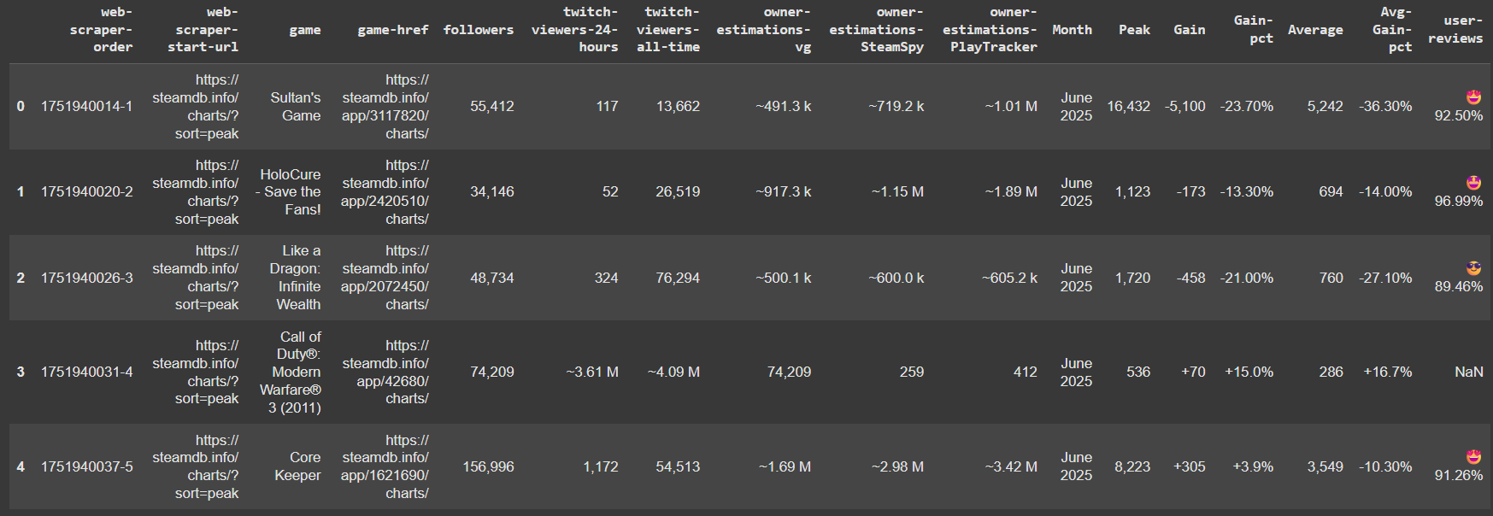
Variabel
Target = persentase total user yang menyukainya
Fitur = variabel numerik

Slide 10
03
Data
Preparation

Slide 11
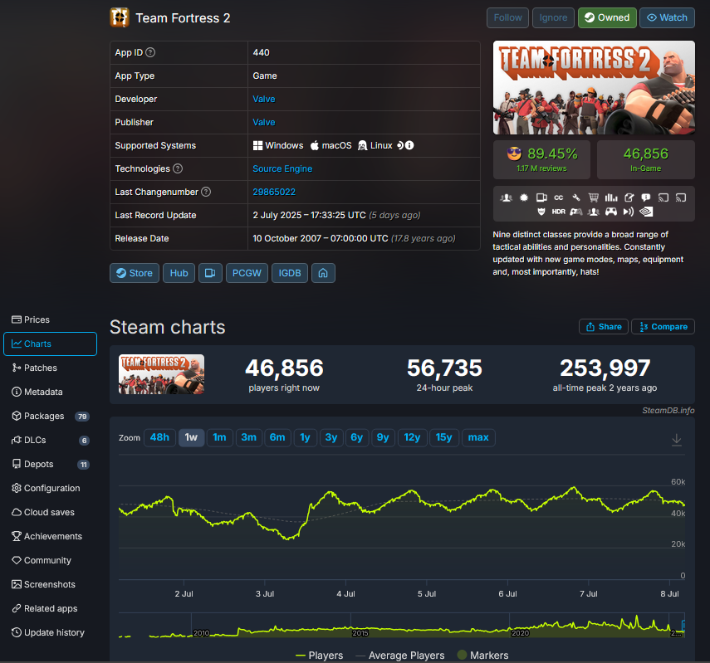
Sumber data
Web scraping data game steam

Slide 12
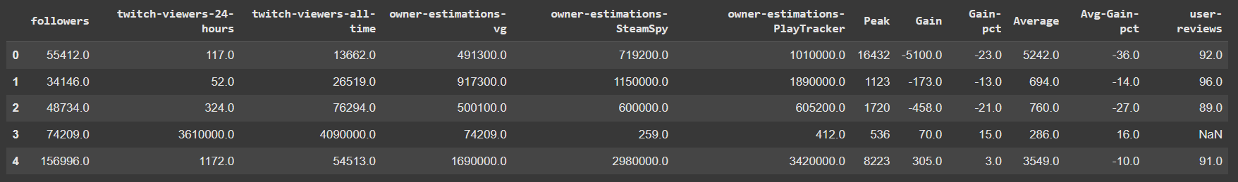
Parse -> int
Menerapkan regex untuk mendeteksi char non angka, negatif, dan penanda tingkat (k, M)

Slide 13
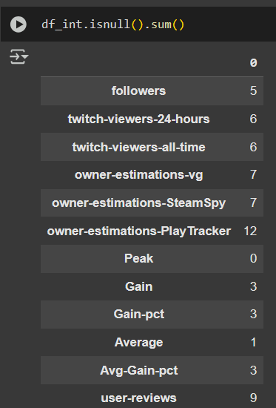
Missing values
Penyebab data hilang
Tidak semua game dilacak
Game belum dirilis
Game sudah dimatikan
Penyebab data hilang
Penghapusan barisan game belum dirilis
Penambahan mean kolom untuk 'followers', 'twitch-viewers-24-hours', 'twitch-viewers-all-time', 'owner-estimations-vg', 'owner-estimations-SteamSpy', 'owner-estimations-PlayTracker'

Slide 14
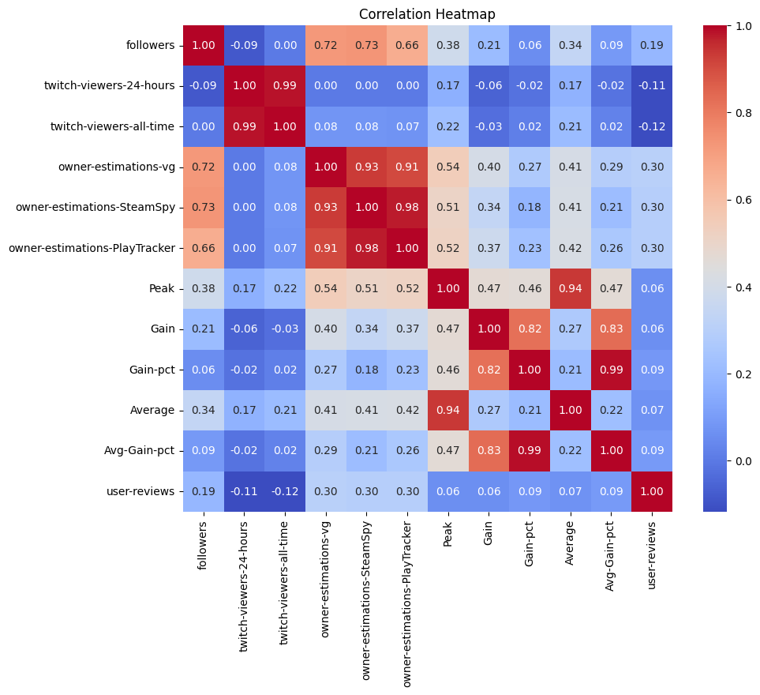
Rekayasa fitur
Setiap fitur harus membawa makna unik (novelty) terhadap target
Faktor penggabungan fitur
Fitur yang saling berkorelasi tinggi
Fitur yang berkorelasi mirip dengan
target

Slide 15
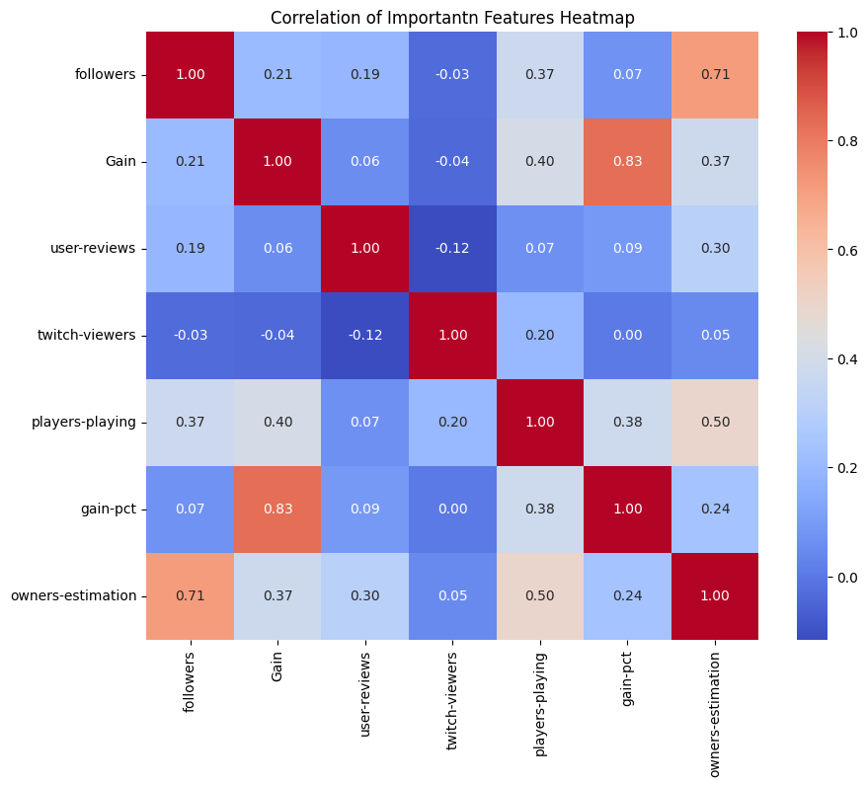
Rekayasa fitur
Konversi ke mean untuk kolom tersebut
Drop semua kolom yang aslinya

Slide 16
04
Modelling

Slide 17
Target dan Fitur
X = 'followers', 'Gain', 'user-reviews', 'twitch-viewers', 'players-playing', 'gain-pct', 'owners-estimation'
y = user-reviews

Slide 18
Models
Membandingkan performa model:
Linear Regression
Model yang digunakan untuk memodelkan hubungan antara variabel dependen (outcome variable) dan satu atau lebih independen variabel. Tujuan: menemukan garis lurus terbaik yang meminimalkan selisih antara nilai prediksi dan error.
Random Forest:
Algoritma ML berbasis ensemble learning yang membentuk banyak decision tree selama training, dan memberikan hasil prediksi berdasarkan rata - rata (untuk regresi)
XGBoost:
Algoritma ML berbasis decision tree dengan menggunakan teknik boosting.

Slide 19
04
evaluasi

Slide 20
Metrik Evaluasi
Performa model diukur dengan metrik berikut:
MAE (Mean Absolute Error)
Metrik evaluasi yang menghitung selisih rata - rata dari selisih absolut antara nilai prediksi dan nilai aktual.
RMSE (Root Mean Squared Error)
Metrik evaluasi yang menghitung rata - rata dari selisih kuadrat antara nilai prediksi dan nilai aktual.

Slide 21
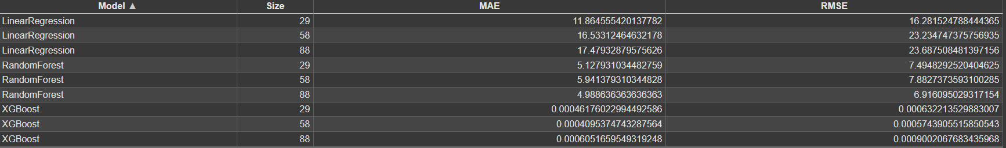
Hasil

Slide 22
Thanks!

